Slide 1

KCDC 복싱아카데미
사업계획서

Slide 2
Ⅰ. 사명 & 비전
Ⅱ. 사업 설명
Ⅲ. 조직도
Ⅳ. 회원 혜택
Ⅴ. 회원 가입 절차
Ⅵ. 협력 기관
목차

Slide 3
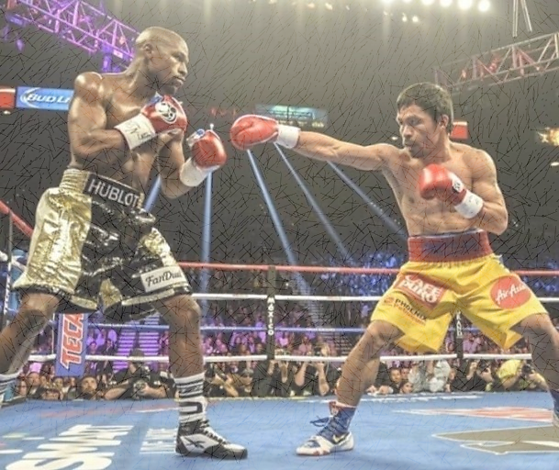
사명 & 비전 – KCDC 복싱아카데미는 왜 이 사업을 계획하였는가?
Q. 사명은 무엇인가?
A. 복싱계 활성화
Q. 비전은 무엇인가?
A. 사명달성을 위한 기초를 다짐
-복싱아카데미 전국 확장을 통한 저변확대 및 생활체육 활성화
-복싱인프라 구축(복싱페스티벌, 캠프 등)을 통한 꿈나무 및 전문선수육성
-복싱산업활성화

Slide 4

Mission: KCDC 복싱아카데미(이하 복싱아카데미)는 (사)한국코칭능력개발원(이하 KCDC)와 (사)한국복싱진흥원(이하 복싱진흥원)이 함께하는 복싱아카데미로 침체된 복싱계를 부흥시키기 위하여 전국적인 복싱 네트워크를 구축해서 국내외 복싱계 활성화에 기여하고자 합니다.
Vision: 복싱아카데미는 사명 실현을 위한 기초를 다지기 위해 복싱아카데미 전국 확장을 통한 저변확대 및 생활체육 활성화에 기여, 복싱 인프라 구축을 통한 꿈나무 및 전문선수 육성, 그리고 복싱산업활성화에 기여하고자 합니다.
KCDC는 국내외 최고 스포츠지도자 코칭 능력과 스포츠 전문지식을, 한국복싱진흥원은 복싱 산업의 인적 네트워크와 복싱 경영 노하우를 보유하고 있습니다. 두 기관은 서로가 가진 장점을 극대화하여 복싱 유망주 육성에 이바지하고 전문적인 체육관 경영 노하우를 회원들께 제공하여 복싱 산업의 패러다임을 바꾸고자 합니다. 이를 통하여 복싱 참여 인구가 증가하고, 많은 우수 인재의 등장으로 복싱 산업의 새바람을 불어넣어 복싱 산업을 주류 스포츠 산업으로 만들기를 기대합니다.
사명서 전문

Slide 5

사업 설명Ⅰ
학문적 기대효과(연구사업)
1)코칭능력개발지(현 등재지, 우수 등재지 목표) 투고 – 복싱관련 연구
4) 복싱관련 국가프로젝트
문체부, 국민체육진흥공단,
창업진흥원 등 수주
5) ICCE와 KCDC 국제교류
용인대 복싱장 등 무도 중심의
글로벌 코치 아카데미 설립
2) IJCS(국제학술지-SCOPUS 목표) 영어(복싱 관련) 논문 투고, 외국학자 공동 연구자 추천
3) ICCE 국제교류 및 외교 매년 학술대회 참석 및 복싱관련 내용 발표
6) 복싱 아카데미 서포터즈
용인대 무도스포츠학과 및 타 학과 학생들을 모집하여 복싱(타 종목)아카데미 홍보 및 운영에 참가

Slide 6

사업 설명Ⅱ
핵심 산업적 기대효과(business)
1. 최고의 코칭 아카데미 플랫폼(스포츠+문화+일반인 대상) 구축
2. 지도자 프로그램: 주기적으로 온라인에서 세미나 개최로 리더십 함양
3. 생활체육+엘리트 복싱 접목: 전국 복싱 도장 복싱아카데미 지회로 가입
4. 자격증 발급:
KCDC 유소년스포츠지도자(복싱), 유소년인성코칭지도사 등

Slide 7
사업 설명Ⅱ – 부차적인 산업적 기대효과(business)
5) 문화체육관광부 및 지자체 위탁사업
6) 동호인팀 대회 개최
-복싱 64강(농구 NCAA 64강 처럼), 전 연령별 생활 체육
7) 유명 탤런트, 복싱인들과 함께하는 컨텐츠 개발

Slide 8
KCDC 복싱아카데미 조직도
회장: 김주영
사무국장: 미정
이사: 남은진
이사: 최수연
이사: 손민성
고문:김진표
부회장: 홍일한

Slide 9
회원 혜택
정회원
위촉장 발급(대학교수인 경우 업적점수 부여)
기관 회원
정회원 혜택 + 현판 제작, 복싱체육관 홍보(매거진 등에 노출), 박정근 원장 특강(분기별 1회 리더십.심리.진로 강의) 무료참가, 박정근 원장 단체 심리상담 및 진로 상담 무료참가
지회
정회원 5인 이상 단체회원을 KCDC 복싱아카데미 복싱체육관 지회 지위 부여
코칭능력개발지(KCI 등재지) 6회, IJCS(국제학술지) 2회, Coach-Leader 매거진 4회 제공
KCDC 정기학술대회 및 ICCE 국제학술대회 참가
홈페이지 및 온오프라인을 통한 학술교류, 친목도모, 정보교류 및 일자리 제공
체육관 홈페이지 & SNS 계정 관리, 맞춤 홍보 영상(카드뉴스) 제작(복싱체육관별 상황에 따라 논의 후 결정)
기관회원 혜택 + KCDC 복싱아카데미와 한국복싱진흥원이 다양한 복싱에 관한 프로그램 제공
복싱아카데미와 공동프로젝트 추진(공동수익모델 발굴). 다음장에 상세내용 참조

Slide 10
지회 혜택
1. 임원진 최소 5명 이상 조직(복싱체육관 1개 단위로 지회 1개 구성: 회장, 부회장, 사무국장, 이사 등 영입 - 최소 5명 이상 50만원 이상)
2. 전국 복싱체육관 복싱아카데미 지회 가입(1호점, 2호점, 3호점....100호점.…n호점) => 최우수 복싱아카데미 선정하여 상장수여
3. 유명 복싱 감독 및 관계자 1일 코칭, 단체 유니폼 및 용품 공동구매 및 협찬, KCDC 복싱아카데미 대회 참가, 친선경기 등 추가 혜택
4. 공동 수익 모델 발굴: 유소년스포츠지도자(복싱) 민간자격증 및 관련 자격증 발급, 복싱용품 및 스포츠 의류 사업 등을 부차적인 수익 모델로 고려, 기타 사업

Slide 11

회원 가입 절차
1. “KCDC 복싱아카데미 가입신청서” 파일로 회원 가입을 신청한다.
2. KCDC 정회원에 가입하고자 하는 인원은 가입신청서에서 개인 회원(정회원)란에 체크한다. (개인 연회비 10만원)
3. KCDC 기관(복싱체육관) 회원에 가입하고자 하는 인원은 가입신청서에서 기관 회원란에 체크한다. (기관 연회비 30만원)
4. KCDC 지회에 가입하고자 하는 지회는 가입신청서에서 지회란에 체크한다. (지회 연회비 50만원 이상, 지회 최소인원 5인X1인당 10만원)

Slide 12
협력 기관
(아카데미 및 지회 설립)
KCDC 복싱아카데미
-주관기관: (사)한국코칭능력개발원(KCDC), (사)한국복싱진흥원,
용인대학교 무도대학 무도스포츠학과
-운영기관: ㈜인터내셔널스포츠그룹(ISG)
-협회: 대한용무도협회, 세계용무도위원회, 세계무예마스터위원회, (사)한국뷰티니스예술진흥원, (재)국제스포츠전략위원회, (사)한국체육지도자연맹, (사)한국문화스포츠마케팅진흥원
-후원 및 협찬사: EPL프리미어리그 토트넘 공식 수분 보충제 브랜드 “O.R.S”, 하이브리드 스포츠웨어 브랜드 “4WIN”, 스포츠코스메틱 전문브랜드 “Enerbooster”

